Slide 1




Üç Aylar
(Recep, Şaban, Ramazan)
ENGİN IŞIK
Valide Camii
İmam- Hatibi
engini72@hotmail.com

Slide 2
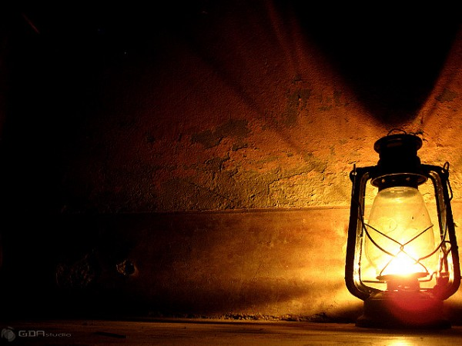
اِنَّ عِدَّةَ الشُّهُورِ عِنْدَ اللهِ اثْنَا عَشَرَ شَهْرًا فِى كِتَابِ اللهِ يَوْمَ خَلَقَ السَّمَوَاتِ وَاْلاَرْضَ مِنْهَا اَرْبَعَةٌ حُرُمٌ
اللهُمَّ بَارِكْ لَنَا فِي رَجَبَ، وَشَعْبَانَ، وَبَلِّغْنَا رَمَضَانَ
AYET-İ KERİME
Gökleri ve yeri yarattığı günde Allah'ın yazısına göre Allah katında ayların sayısı on iki olup, bunlardan dördü haram aylardır. (Tevbe, 36)
HADİS-İ ŞERİF
Allah’ım ! Recep ve Şaban aylarını bize mübarek kıl ve bizi Ramazan ayına ulaştır.

Slide 3
Allah Teala gökleri ve yeri yarattığı zaman Ay’ın hareketini öyle ayarladı ki ay sistemine göre bir yılda on iki ay meydana geldi ve bir yıl 355 gün oldu.
KAMERÎ AYLAR:
1)Muharrem, 2)Safer,3) Rabiülevvel,
4)Rabiülahir, 5)Cemaziyelevvel,
6)Cemaziyelahir, 7)Receb, 8)Şaban, 9)Ramazan, 10)Şevval, 11)Zilkade, 12)Zilhicce.
(Ayette işaret buyurulan “haram aylar” zilkade, zilhicce, muharrem ve receb aylarıdır.)

Slide 4
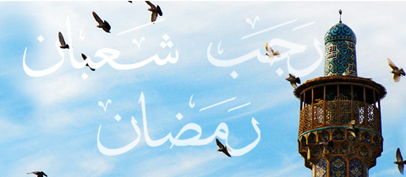
Yüce Allah,
mekânlar içinde mukaddes mekânlar;
zamanlar içinde mukaddes zamanlar yaratmıştır.

Slide 5
Allah Kıymetli Zaman Ve Mekanlar Var Etmiştir
Kıymetli Zamanlar
Üç Aylar
Kandiller
Kıymetli Mekanlar
Kâbe
Recep
Şaban
Ramazan
Mevlid Kandili
Reğaib Kandili
Miraç Kandili
Berat Kandili
Kadir Gecesi
Mescidi Nebevi
Mescidi Aksa
Bayramlar
Cuma
Camiler
7 Nisan Perşembe
11 Aralık 2016 Pazar
3 Mayıs Salı
21 Mayıs Cumartesi
1 Temmuz Cuma

Slide 6
Regaib Kandili:
Recep ayının ilk Perşembe/Cuma gecesi
(07 Nisan 2016 Perşembe)
Miraç Kandili:
Recep ayının 27. gecesi
(03 Mayıs 2016 Salı akşamı)
Berat Kandili:
Şaban ayının 15.gecesi
(21 Mayıs 2016 Cumartesi akşamı)
Kadir gecesi:
Ramazan’ın 27. Gecesi
(01 Temmuz 2016 Cuma akşamı)
1
2
3
4

Slide 7
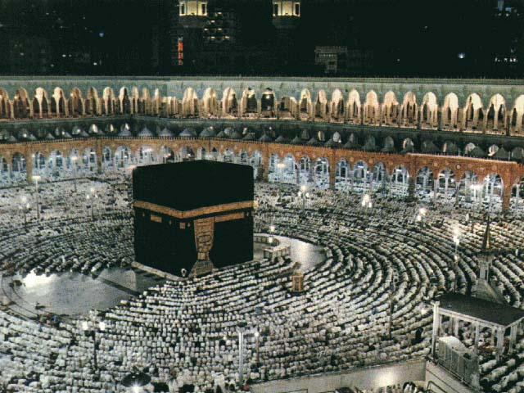
MUKADDES MEKANLAR (Kâbe-i Muazzama)

Slide 8
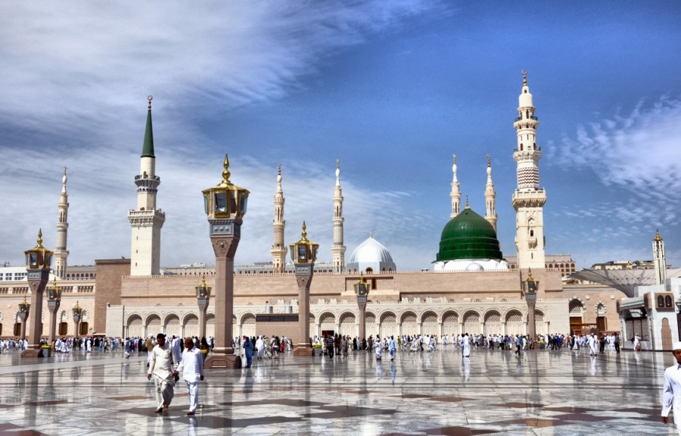
MUKADDES MEKANLAR (Mescid-i Nebevî)

Slide 9
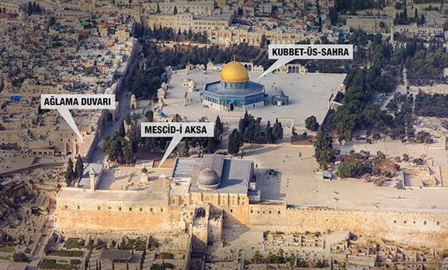
MUKADDES MEKANLAR (Mescid-i Aksa)

Slide 10
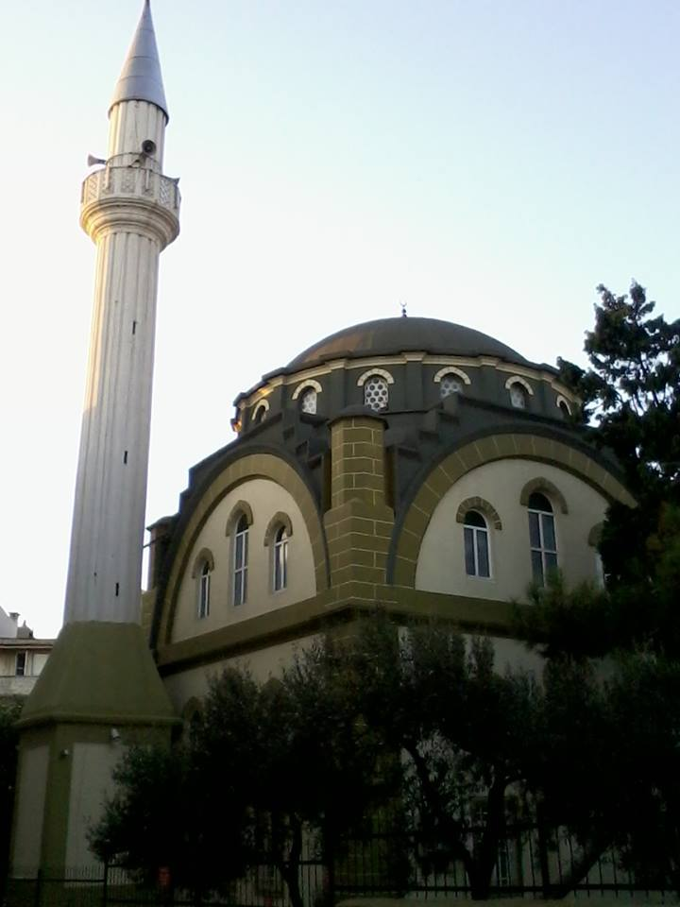
MUKADDES MEKANLAR (Camiler)

Slide 11


Slide 12
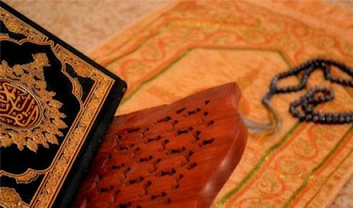
İbadet,
Kur’an
Tesbih,
Tevbe,
Dua…

Slide 13
رَجَبُ شَهْرُ اللَّهِ وَشَعْبَانُ شَهرِي
وَرَمَضَانُ شَهرُ اُمَّتِي
"Recep Allah'ın ayı, Şaban benim ayım,
Ramazan da ümmetimin ayıdır.“
HADİS-İ ŞERİF

Slide 14

HADİS-İ ŞERİF
اللهُمَّ بَارِكْ لَنَا فِي رَجَبَ، وَشَعْبَانَ، وَبَلِّغْنَا رَمَضَانَ
Enes b. Mâlik (r.a)'den şöyle rivayet edilmiştir: "Receb ayı girdiğinde Hz. Peygamber (s.a.v) şöyle derdi:
"Ey Allah'ım! Recep ve Şaban'ı bize mübaret kıl, ve bizi Ramazan'a ulaştır.“

Slide 15
«خِيرَةُ اللَّهِ مِنَ الشُّهُورِ شَهْرُ رَجَبٍ، وَهُوَ شَهْرُ اللَّهِ عَزَّ وَجَلَّ، مَنْ عَظَّمَ شَهْرَ رَجَبٍ فَقَدْ عَظَّمَ أَمْرَ اللَّهِ، وَمَنْ عَظَّمَ أَمْرَ اللَّهِ أَدْخَلَهُ جَنَّاتِ النَّعِيمِ وَأَوْجَبَ لَهُ رِضْوَانَهُ الْأَكْبَرَ،
Allah’ın en seçkin ayı Receb’tir. O Allah’ın ayıdır. Kim Receb ayını yüceltirse Allah’ın emrini yüceltmiş olur. Kim Allah’ın emrini yüceltirse Allah onu naim cennetlerine sokar ve ona Allah’ın en büyük rızası vacip olur.
وَشَعْبَانُ شَهْرِي فَمَنْ عَظَّمَ شَهْرَ شَعْبَانَ، فَقَدْ عَظَّمَ أَمْرِي، وَمَنْ عَظَّمَ أَمْرِي كُنْتُ لَهُ فَرَطًا وَذُخْرًا يَوْمَ الْقِيَامَةِ،
Şaban ise benim ayımdır. Kim Şaban ayını yüceltirse benim emrimi yüceltmiş olur. Kim benim emrimi yüceltirse ben ona kıyamet günü öncü ve yoldaş olurum.
HADİS-İ ŞERİF

Slide 16
وَشَهْرُ رَمَضَانَ شَهْرُ أُمَّتِي، فَمَنْ عَظَّمَ شَهْرَ رَمَضَانَ، وَعَظَّمَ حُرْمَتَهُ وَلَمْ يَنْتَهِكْهُ وَصَامَ نَهَارَهُ وَقَامَ لَيْلَهُ وَحَفِظَ جَوَارِحَهُ خَرَجَ مِنْ رَمَضَانَ وَلَيْسَ عَلَيْهِ ذَنْبٌ يَطْلُبُهُ اللَّهُ بِهِ»
Ramazan ayı ümmetimin ayıdır. Kim Ramazan ayının hürmetini yüceltir ve ona saygısızlık etmezse, gündüzlerini oruçlu gecelerini de namazla geçirirse ve tüm organlarını da muhafaza ederse Ramazandan Allah’tan affedilmesini isteyeceği bir günahı olmadığı halde çıkar.
(Beyhaki, Şuabu’l-İman)

Slide 17

HADİS-İ ŞERİFLER

Slide 18
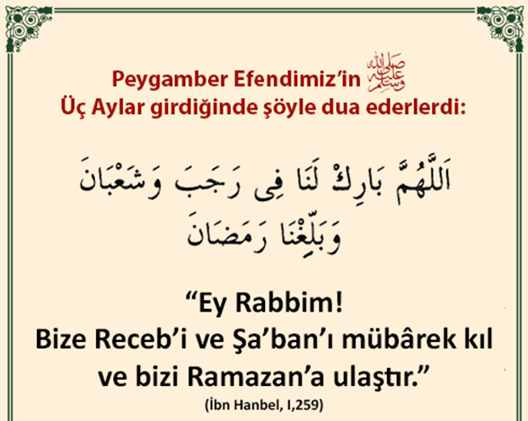

Slide 19
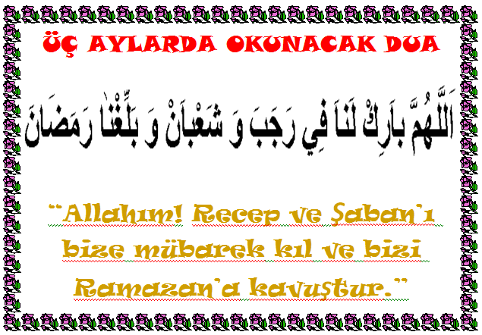

Slide 20
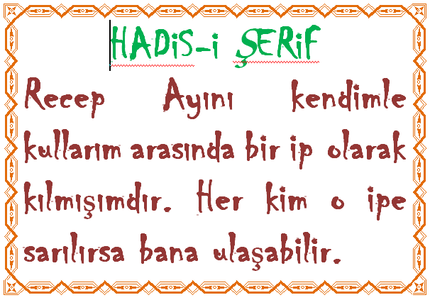

Slide 21
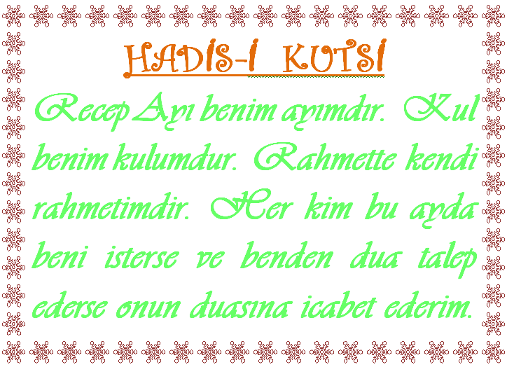

Slide 22
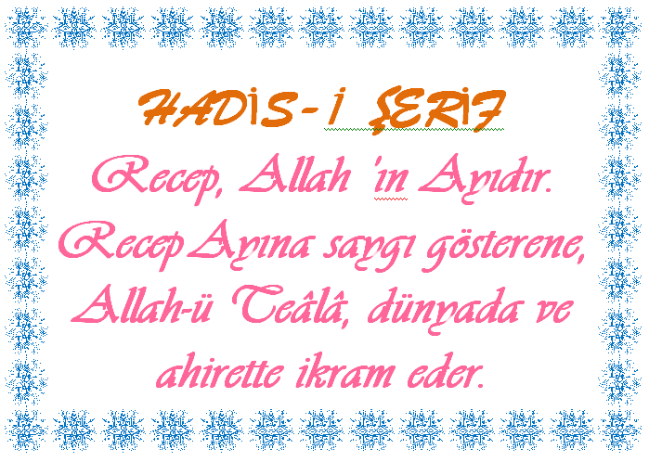

Slide 23
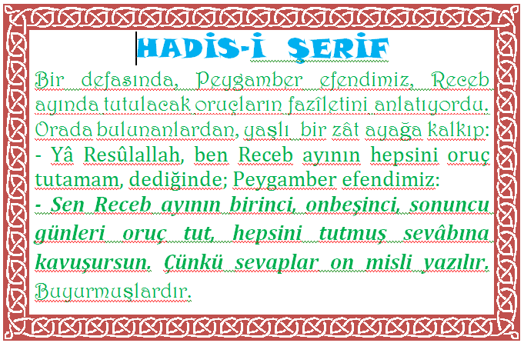

Slide 24
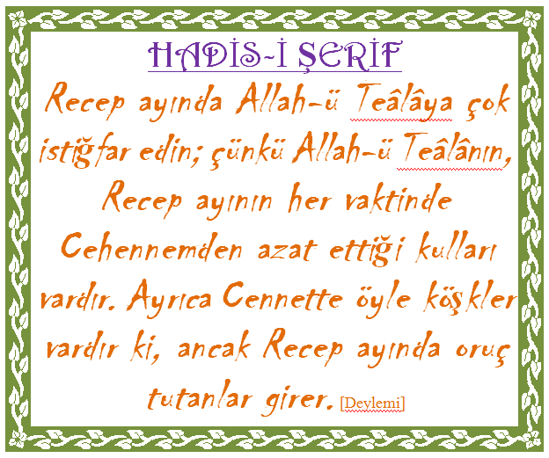

Slide 25
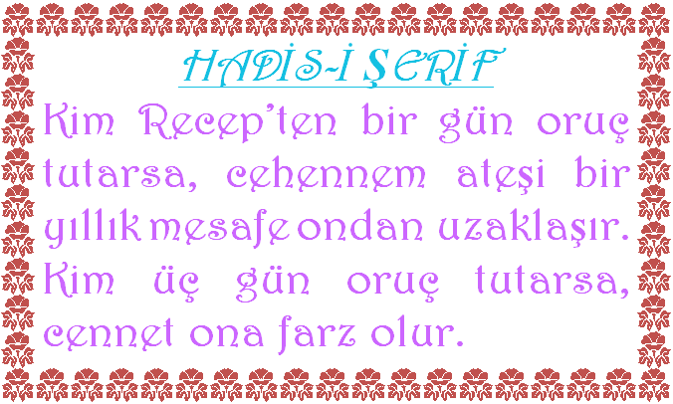

Slide 26
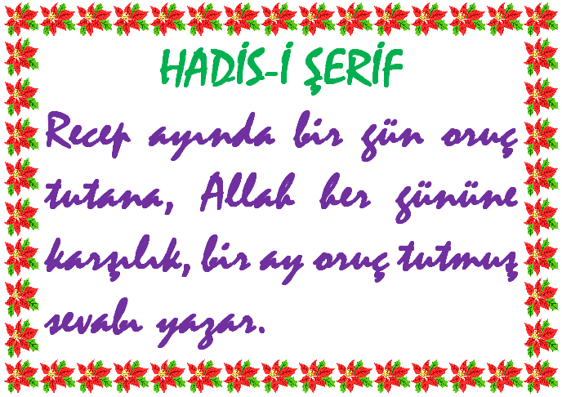

Slide 27
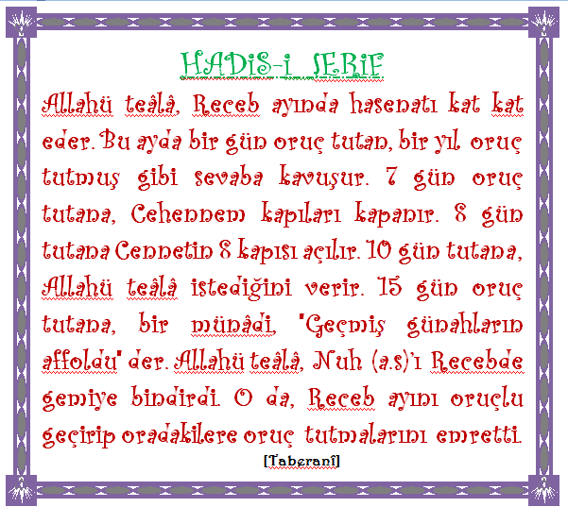

Slide 28
Büyük tasavvuf ehli Zinnün-i Mısrî der ki:
رَجَبُ لِتَرْكِ الآفَاتِ وَشَعْبَانُ لِاسْتِعْمَالِ الطَّاعَاتِ وَرَمَضَانُ لِانْتِظَرِ الْكَرَامَاتِ فَمَنْ لَمْ يَتْرُكِ الْآفَاتِ وَلَمْ يَسْتَعْمِلِ الطَّاعَاتِ وَلَمْ يَنْتَظِرِ الْكَرَامَاتِ فَهُوَ مِنْ اَهْلِ التُّرَّهَاتِ
“Recep, afeti terk içindir. Şaban taatı yapmak içindir. Ramazan kerameti beklemek içindir. Bir kimse recep ayında kötülükleri bırakmaz, şaban ayında ibadet etmez ve ramazanda kerameti ummazsa o kimse cezayı hak edenlerden olur.”

Slide 29
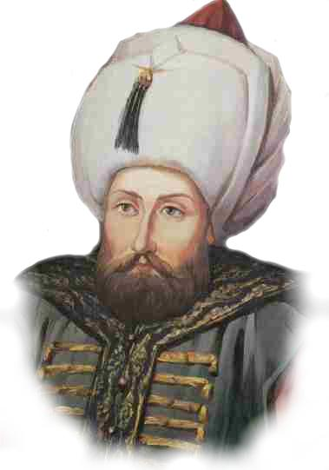
KANDİL
«Tarihimizde Osmanlı padişahı II. Selim döneminde (1566-1574) camiler aydınlatılıp minarelerde kandiller yakılarak bu geceler ihya edildiği için bu gecelere kandil geceleri denilmiştir. (Nebi Bozkurt, DİA, “Kandil”, XXIV/300)

Slide 30
مَنْ جَاءَ بِالْحَسَنَةِ فَلَهُ عَشْرُ اَمْثَالِهَا وَمَنْ جَاءَ بِالسَّيِّئَةِ فَلَا يُجْزٰى اِلَّا مِثْلَهَا وَهُمْ لَا يُظْلَمُونَ
“Kim (Allah huzuruna) iyilikle gelirse ona getirdiğinin on katı vardır. Kim de kötülükle gelirse o sadece getirdiğinin dengiyle cezalandırılır. Onlar haksızlığa uğratılmazlar.” (Enam 160)
Yapılan bir iyilik;
Recep ayında yetmiş misli sevap getirir.
Şaban ayında yedi yüz misli sevap getirir.
Ramazan ayında bin misli sevap getirir.
(Mübarek Günler, Kübra Ülkü, S.88)

Slide 31
RECEP AYI 08 Nisan 2016 Cuma
Receb kelimesindeki “R” Allah'ın rahmetine, “C” Allah'ın cömertliğine ve yardımına, “B” ise Allah'ın “birr”ine (iyilik ve ihsanına) işaret eder.
Receb ayına “mutahhar” denmiştir. Bunun sebebi, bu ayın bir kısmını oruçlu geçirenlerin günah ve hatalarından temizlenip paklanmasıdır. Receb ayının Peygamberler tarihinde ayrı bir yeri vardır. Meselâ,
Nuh Aleyhisselâm ve kavmi Receb ayında gemiye binmiş ve tufandan kurtulmuşlardır.
Regaib ve Mi'rac gibi mübarek geceleri içinde bulundurur.
Kur'ân'da haram ayları olarak geçen dört aydan birisi olarak belirtilmiştir.

Slide 32
اِنَّ عِدَّةَ الشُّهُورِ عِنْدَ اللهِ اثْنَا عَشَرَ شَهْرًا فِى كِتَابِ اللهِ يَوْمَ خَلَقَ السَّمَوَاتِ وَاْلاَرْضَ مِنْهَا اَرْبَعَةٌ حُرُمٌ ذَلِكَ الدِّينُ الْقَيِّمُ فَلاَ تَظْلِمُوا فِيهِنَّ اَنْفُسَكُمْ
“Şüphesiz, Allah’ın gökleri ve yeri yarattığı günkü yazısında, Allah katında ayların sayısı on ikidir. Bunlardan dördü haram aylardır. İşte bu Allah’ın dosdoğru kanunudur. Öyleyse o aylarda kendinize zulmetmeyin...” (Tevbe, 9/36)

Slide 33
« إِنَّ الزَّمَانَ قَدِ اسْتَدَارَ كَهَيْئَتِهِ يَوْمَ خَلَقَ اللَّهُ السَّمَوَاتِ وَالأَرْضَ ، السَّنَةُ اثْنَا عَشَرَ شَهْرًا مِنْهَا ، أَرْبَعَةٌ حُرُمٌ ، ثَلاَثٌ مُتَوَالِيَاتٌ ، ذُو الْقَعْدَةِ وَذُو الْحِجَّةِ وَالْمُحَرَّمُ وَرَجَبُ مُضَرَ الَّذِى بَيْنَ جُمَادَى وَشَعْبَانَ »
"Muhakkak ki zaman Allah'ın yarattığı günkü şekliyle akıp gitmektedir. Sene oniki aydır. Onlardan dördü haram aylarıdır. Bunlardan üçü peşpeşedir. Zilkade, Zilhicce, Muharrem, bir de Cemaziyel-âhir ile Şaban ayları arasıda olan ve Mudar Kabilesi'nin ayı Recep'tir."
(Buharî, Tefsir, Sûre, 8-9)

Slide 34
1.A. REĞAİB KANDİLİ 07 Nisan 2016 Perşembe
Recep ayının ilk Cuma gecesi olan Reğaib kandili, Yüce Allah'ın kullarına bol bol bağışta bulunduğu, az ibâdetlerine karşılık çok ecir verdiği bir rağbet gecesidir.
Bu gece, üç aylık mübarek ahiret pazarının ilk sergisidir.
Bir arınma ve aklanma, nurlanıp paklanma fırsatıdır.
Kurumuş çatlamış topraklar için su neyi ifade ediyorsa, Mevlâ’ya âşık gönüller için de bu gece odur.
Salih amelden mahrum olanların kurumuş kalpleri için de bu gece odur.
Reğaib kandili; Recep ayındaki Mi'rac; Şaban ayındaki Berat kandillerini, Ramazan ayını, Ramazan ayı içerisindeki Kadir gecesini, Ramazan ve Kurban bayramlarını müjdeleyen mübarek bir gecedir.
Notes:
Konuya ilişkin araştırmalarda kutlanmasına hicrî 480 yılında başlandığı belirtilen bu geceye mahsus bir namaz yoktur; bu konuda nakledilen rivayetlerin asılsız olduğu belirlenmiştir.

Slide 35
1.B. MİRAC GECESİ 03 Mayıs 2016 Salı akşamı
Receb ayının 27. gecesi Miraç gecesidir.
Hicretten bir buçuk yıl kadar önce vuku bulmuştur.
سُبْحَانَ الَّذٖى اَسْرٰى بِعَبْدِهٖ لَيْلًا مِنَ الْمَسْجِدِ الْحَرَامِ اِلَى الْمَسْجِدِ الْاَقْصَا الَّذٖى بَارَكْنَا حَوْلَهُ لِنُرِيَهُ مِنْ اٰيَاتِنَا اِنَّهُ هُوَ السَّمٖيعُ الْبَصٖيرُ
“Kendisine âyetlerimizden bir kısmını gösterelim diye kulunu (Muhammed’i) bir gece Mescid-i Haram’dan çevresini bereketlendirdiğimiz Mescid-i Aksa’ya götüren Allah’ın şanı yücedir. Hiç şüphesiz O, hakkıyla işitendir, hakkıyla görendir.” (isrâ 1.)

Slide 36
Mirac’ın Sonuçları
Beş Vakit Namaz Bu Gece Farz Kılındı
Bakara Suresinin Son 2 Ayeti Nazil Oldu
Şirk Koşmayanların Affedileceği Müjdesi
İsra Suresi Ve İçerdiği Ahlaki Prensipler
Notes:
Bu geceye ait ibadetler hakkında nakledilen hadislerin asılsız olduğu tesbit edilmiştir. O yüzden bu gece için maayyen rekatları olan namaz kılınması dinî dayanaktan yoksun bir iş olur.

Slide 37
ŞABAN AYI 08 Mayıs 2016 Pazar
Üç ayların ikincisi olan Şâban ayı ve onun içerisinde bulunan Berat gecesi Müslümanlarca kutsal sayılmış,
Bazı rivayetlerden, Hz. Peygamber'in Şâban ayına ve özellikle bu ayın on beşinci gecesine ayrı bir önem vererek onu ihyâ ettiğini (Tirmizî, Savm, 39) göz önüne alan alimler, bu geceyi ibadetle geçirmenin sevaba vesile olacağını söylemişlerdir.
Hz. Peygamber (s.a.s) Şaban ayında çok oruç tutardı. Hz. Aişe, Rasûlüllah (s.a.s)'ın bu aydaki orucu hakkında şöyle der: "Şaban ayındaki kadar çok oruçlu olduğu bir ay görmedim" (Tecrid-i Sarih, VI, 295).

Slide 38
حَدَّثَنِى أُسَامَةُ بْنُ زَيْدٍ قَالَ قُلْتُ يَا رَسُولَ اللَّهِ لَمْ أَرَكَ تَصُومُ شَهْرًا مِنَ الشُّهُورِ مَا تَصُومُ مِنْ شَعْبَانَ . قَالَ « ذَلِكَ شَهْرٌ يَغْفُلُ النَّاسُ عَنْهُ بَيْنَ رَجَبٍ وَرَمَضَانَ وَهُوَ شَهْرٌ تُرْفَعُ فِيهِ الأَعْمَالُ إِلَى رَبِّ الْعَالَمِينَ فَأُحِبُّ أَنْ يُرْفَعَ عَمَلِى وَأَنَا صَائِمٌ.
Üsâme b. Zeyd (r.a) şöyle demiştir: "Resulullah (s.a.v), (Ramazan dışında) Şaban ayında tuttuğu orucu hiçbir ayda tutmadı. Kendisine, "Ya Resulallah! Senin, Şaban ayında tuttuğun orucu başka bir ayda tutmadığını gördüm" dedim. Şöyle buyurdu: "Şaban, Receb ile Ramazan arasında insanların gafil bulunduğu ve amellerin, alemlerin Rabbi olan Allah azze ve celle'ye yükseldiği aydır. Ben de amelimin (Allah Teala'ya) oruçlu olduğum halde yükselmesini seviyorum." (Nesâî, "Sıyâm", 70)

Slide 39
BERAT KANDİLİ 21 Mayıs 2016 Cumartesi akşamı
Beraat: “Günahlardan kurtulmak, manen temize çıkmak, ilahi af ve rahmete ulaşma” anlamlarına gelir. Beratın özünde, günahlardan arınma, Yüce Allah’ın rahmet ve mağfiretine ulaşma amacı vardır.
Berat Gecesinin İslam Aleminde Kutlanmasının Sebepleri
1. Kıblenin değişmesi gibi mühim bir hadisenin bu tarihte meydana gelmesi:
فَوَلِّ وَجْهَكَ شَطْرَ الْمَسْجِدِ الْحَرَامِ وَحَيْثُ مَا كُنتُمْ فَوَلُّوا وُجُوِهَكُمْ شَطْرَهُ
2. Af, mağfiret ve duaların kabul olunduğu mübarek bir gece
3. Berat gecesinde kılınan namazların, okunan Kur’an’ların, yapılan tevbe ve istiğfarların faziletinin büyük olması
4. Allah’ın rahmeti o gece kulları üzerine sağnak sağnak yağar. Bu geceyi ibadetle geçirenlere yardımcı olması amacıyla Allah tarafından melekler gönderilir.
Notes:
Beraet gecesine ait ibadet ve namazlardan söz eden hadislerin hepsinin uydurma olduğu hususunda hadis bilginleri görüş birliği içindedir. Bu sebeple, bu gece için on iki, on dört, yüz rekât gibi muayyen rekâtları olan namaz kılınması dinî dayanaktan yoksun bir iş olur.

Slide 40
5. Her önemli işin bu gecede hikmetli bir şekilde ayrımı ve seçimi yapılır.
فِيهَا يُفْرَقُ كُلُّ أَمْرٍ حَكِيمٍ
İbni Abbas'tan rivayet edildiğine göre, hikmetli işlerin birbirinden ayırt edilmesi şu şekilde cereyan etmektedir:
Bu seneden gelecek seneye kadar meydana gelecek olayların hepsi ayrı ayrı melekler tarafından defterlere yazılır.
Rızıklar, eceller, zenginlik, fakirlik, ölümler, doğumlar hep bu esnada kaydedilir. O yılki hacıların sayısı bile bu devrede takdir olunur. Herkesin ve her-şeyin o sene içindeki mukadderatı kaydedilir
6. Peygamberimize şefaat yetkisinin tamamının verildiği gecedir. Bu yetkinin üçte biri Şaban'ın on üçüncü günü, üçte biri Şaban'ın on dördüncü günü, geri kalan üçte biri de Şaban'ın on beşinci günü verilmiştir.

Slide 41
إِذَا كَانَتْ لَيْلَةُ النِّصْفِ مِنْ شَعْبَانَ فَقُومُوا لَيْلَهَا وَصُومُوا يَوْمَهَا ‏.‏ فَإِنَّ اللَّهَ يَنْزِلُ فِيهَا لِغُرُوبِ الشَّمْسِ إِلَى سَمَاءِ الدُّنْيَا فَيَقُولُ أَلاَ مِنْ مُسْتَغْفِرٍ فَأَغْفِرَ لَهُ أَلاَ مُسْتَرْزِقٌ فَأَرْزُقَهُ أَلاَ مُبْتَلًى فَأُعَافِيَهُ أَلاَ كَذَا أَلاَ كَذَا حَتَّى يَطْلُعَ الْفَجْرُ ‏
Bu gece hakkında Hz. Peygamber’in şöyle buyurduğu rivayet edilmiştir. “Şaban ayının yarısı (Beraat gecesi) gelince; gecesini namazla, gündüzünü oruçla geçiriniz. Şüphesiz ki Allah, o gece güneşin batmasıyla dünya semasında tecelli eder ve şöyle der:
- Yok mu Benden af dileyen, onu affedeyim.
- Yok mu rızık isteyen ona rızık vereyim.
- Yok mu bir derde mübtela olan ona afiyet vereyim.
- Yok mu şunu isteyen, yok mu bunu isteyen diyerek sabaha kadar devam eder.” (İbn Mace, İkametü's-Salât, 191; Tirmizî, Savm,38)

Slide 42
إِنَّ اللَّهَ لَيَطَّلِعُ فِي لَيْلَةِ النِّصْفِ مِنْ شَعْبَانَ فَيَغْفِرُ لِجَمِيعِ خَلْقِهِ إِلَّا لِمُشْرِكٍ أَوْ مُشَاحِنٍ
"Allah Teâlâ, Şabanın on besinci gecesi (Beraat gecesi) tecelli eder ve ana-babaya asî olanlarla Allah'a ortak koşanlar dışında bütün kullarını bağışlar” (Mâce, İkâme, 191, (1380)
Sevgili Peygamberimizin hadislerinde zikrettiği günahları bu gecede bağışlanmayacak olan insanlar şunlardır:
Allah'a şirk koşanlar.
Ana-babalarına isyan edip, haklarını eda etmeyen evlatlar.
Alkollü içecekleri içmeye ve faiz yemeye devam edenler.
Büyücülük yapıp gaipten haber verme işiyle meşgul olanlar
Müslümanlara kin ve düşmanlık besleyenler
Adam öldürüp, yaptığı bu büyük günahtan pişmanlık duymayanlar
Gururlu ve kibirli olanlar
Akrabalarla ilişkileri kesenler.

Slide 43
Recep ve Şa’ban, İki aylık çok ciddi bir hazırlık , büyük bir fırsattır.
Receb ve Şa’ban, adeta farzdan evvel kılınan sünnet namazlar gibidir. Bizleri kalben farza hazırlar.

Slide 44
RAMAZAN AYI 06 Haziran 2016
شَهْرُ رَمَضَانَ الَّذٖى اُنْزِلَ فٖيهِ الْقُرْاٰنُ هُدًى لِلنَّاسِ وَبَيِّنَاتٍ مِنَ الْهُدٰى وَالْفُرْقَانِ
“Ramazan ayı, insanlara yol gösterici, doğrunun ve doğruyu eğriden ayırmanın açık delilleri olarak Kur'an'ın indirildiği aydır.” (Bakara Suresi-185 )
إِذَا دَخَلَ رَمَضَانُ فُتِّحَتْ أَبْوَابُ الجَنَّةِ، وَغُلِّقَتْ أَبْوَابُ النَّارِ، وَسُلْسِلَتِ الشَّيَاطِينُ
" Ramazan ayı girdiği zaman cennetin kapıları açılır, cehennemin kapıları kapanır ve şeytanlar da zincire vurulur.."
(Buhari, Savm: 5)

Slide 45
KADİR GECESİ 01 Temmuz 2016 Cuma akşamı
اِنَّا اَنْزَلْنَاهُ فٖى لَيْلَةِ الْقَدْرِ ﴿١﴾ وَمَا اَدْرٰیكَ مَا لَيْلَةُ الْقَدْرِ ﴿٢﴾ لَيْلَةُ الْقَدْرِ خَيْرٌ مِنْ اَلْفِ شَهْرٍ ﴿٣﴾
تَنَزَّلُ الْمَلٰئِكَةُ وَالرُّوحُ فٖيهَا بِاِذْنِ رَبِّهِمْ مِنْ كُلِّ اَمْرٍ ﴿٤﴾ سَلَامٌ هِىَ حَتّٰى مَطْلَعِ الْفَجْرِ ﴿٥﴾
“Gerçek şu ki, Biz onu “Kur’ân’ı” kadir gecesi’nde indirdik. Kadir gecesi’nin ne olduğunu sana bildiren nedir? Kadir Gecesi, bin aydan daha hayırlıdır. Melekler ve ruh, onda Rablerinin izniyle her bir iş için inerler. Fecrin çıkışına kadar bir esenliktir “selâmdır” o.” (Kadir Suresi-1-5 )
« مَنْ قام لَيْلَةَ القَدْرِ إِيماناً واحْتِسَاباً ، غُفِر لَهُ ما تقدَّم مِنْ ذنْبِهِ »
Ebu Hüreyre’ın (r.a.) rivayetiyle Rasülüllah (s.a.s.) şöyle buyurur: “Her kim imanından dolayı Faziletine inanarak ve karşılığını Allah'tan bekleyerek Kadir Gecesi’ni taatle geçirirse, onun lehine, geçmiş günahları mağfiret olunur/ geçmiş günahları bağışlanır.” (Buhârî, iman, 28)

Slide 46
ÜÇ AYLARI DEĞERLENDİREBİLMEK
Üç Aylar geçmişin muhasebesini yaparak, geleceğe azim ve enerji dolu bir şevkle atılmak için iyi bir imkândır. Hayatımızda adeta otokontrol sisteminin kurulmasına vesile olan Üç Aylar ve kandiller, dünyevî meşguliyetlerimizden sıyrılıp, yaratılış gayemizi düşünmemiz; yaratan ve yaratılanlarla olan münasebetlerimizi değerlendirmemiz için son derece kıymetli fırsatlardır.
يَآاَيُّهَا الَّذِينَ اَمَنُوا اتَّقُوا اللهَ وَلْتَنْظُرْ نَفْسٌ مَا قَدَّمَتْ لِغَدٍ وَاتَّقُوا اللهَ اِنَّ اللهَ خَبِيرٌ بِمَا تَعْمَلُونَ
"Ey iman edenler! Allah'tan korkun, herkes yarına ne hazırladığına bir baksın; Allah'tan sakının, çünkü Allah, işlediklerinizden haberdârdır." (Haşr, 18)

Slide 47
Üç Aylar ve Kandiller
Hayatı Yeniden İnşa etme Zamanları olmalı
Tıpkı vücudun zaman zaman muayeneden geçirilmesi gibi manevî dünyamızı adeta bir check-up yapmalıyız.
Allah ile aram nasıl? Onun istediği bir kul olabildim mi?
Allah’a karşı kulluk vazifemi yapabiliyor muyum?
Beni ondan uzaklaştıran kötü alışkanlıklarım var mı?
Peygamberin sünnetini, ahlakını yaşayabiliyor muyum?
Her an ölüm gelecek olsa buna ne kadar hazırlıklıyım?
Ruhumuzu İslâm’ın güzellikleriyle ne derece süsleyebildik?
Bir Müslüman olarak İslâm’ı ne derece özümseyebildik?
İslâm ahlâkını ne kadar hayata geçirebildik?
Ailemiz ve çocuklarımız için üzerimize düşen görevleri yapabildik mi?
Bugüne kadar İslam’ın yaşanmasına katkıda bulunacak hizmetim var mı?
Kaç kişinin daha iyi müslüman olması için, daha iyi ibadet edebilmesi için gayret gösterdim?
Kaç yetimin başını okşadım, karnını doyurdum, üstünü giydirdim?
İnsanlığa hizmet edecek, malımdan, ilmimden, neslimden örnek bir evlat kazanabildim?

Slide 48
مُوتُو قَبْلَ اَنْتَ مُوتُوا “Ölmeden önce ölünüz!”
Ömür çok kısa. Göz açıp kapanıncaya kadar geçmektedir. Geçen sene beraber olduğumuz, kendisiyle muhabbet edip gülüp eğlendiğimiz nice insanlar aramızdan ayrıldı. Bizlerde bir gün sevdiklerimizden, bu dünyadan ayrılıp gideceğiz. Hiçbir insan dünya hayatında baki değildir.
كُلُّ نَفْسٍ ذَائِقَةُ الْمَوْتِ وَاِنَّمَا تُوَفَّوْنَ اُجُورَكُمْ يَوْمَ الْقِيٰمَةِ فَمَنْ زُحْزِحَ عَنِ النَّارِ وَاُدْخِلَ الْجَنَّةَ فَقَدْ فَازَ وَمَا الْحَيٰوةُ الدُّنْيَا اِلَّا مَتَاعُ الْغُرُورِ
“Her canlı ölümü tadacaktır. Ancak kıyamet günü yaptıklarınızın karşılığı size tastamam verilecektir. Kim cehennemden uzaklaştırılıp cennete sokulursa, gerçekten kurtuluşa ermiştir. Dünya hayatı, aldatıcı metadan başka bir şey değildir.” (Âli Imrân 185)
وَتَزَوَّدُوا فَاِنَّ خَيْرَ الزَّادِ التَّقْوٰى وَاتَّقُونِ يَا اُولِى الْاَلْبَابِ
"(Ahiretiniz için) azık edinin; kuşkusuz,
azığın en hayırlısı takvadır”

Slide 49
قُلْ يَا عِبَادِىَ الَّذٖينَ اَسْرَفُوا عَلٰى اَنْفُسِهِمْ لَا تَقْنَطُوا مِنْ رَحْمَةِ اللّٰهِ اِنَّ اللّٰهَ يَغْفِرُ الذُّنُوبَ جَمٖيعًا اِنَّهُ هُوَ الْغَفُورُ الرَّحٖيمُ
“De ki: Ey kendilerine kötülük edip aşırı giden kullarım! Allah’ın rahmetinden ümidinizi kesmeyin. Doğrusu Allah günahların hepsini bağışlar. Çünkü O, bağışlayandır, merhametlidir." (Zümer, 53)

Slide 50
ÜÇ AYLARI GEREĞİ GİBİ DEĞERLENDİRMEK İÇİN
Tövbe Ve İstiğfarı Çokça Yapalım
Nafile Oruçlar Tutalım
Kur’an-I Kerim Ve Mealini Okuyalım
Namaz dua ve surelerini okuyuşumuzu (hocadan, cd, bilgisayar vb yararlanarak ) düzeltelim
Peygamberimizin Hayatını Ve Hadislerini Okuyalım
Peygamberimize Her Fırsatta Salâtü-Selâm Getirelim
İlmihal Kitabı Okuyup Eksik Bilgilerimizi Giderelim
Namazlarımızı Camilerde Cemaatle Kılmaya Çalışalım
Kaza Veya Nafile Namaz Kılalım
Allah’ı Bol Bol Zikredelim

Slide 51
Kendimize, Aile Efradımıza ve Ümmeti Muhammed’e Dua Edelim
Hayatımızın Muhasebesini Her Gece Yatmadan Yapalım
Aile Büyüklerimizi, Hastalarımızı, Akrabalarımızı ve Kabirleri Ziyaret Edelim
Çevremizde Küsler Varsa Barıştırmaya Çalışalım
Hayır Ve Hasenatımızı Çoğaltma Gayretinde Olalım
Çocuklara Hediyeler Verelim Ve Onları Camiye Getirip Manevi Hazzı Onlara Tattıralım

Slide 52
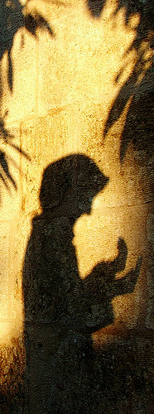
1. TEVBE VE İSTİĞFAR YAPALIM:
Yapmış olduğumuz hatalarımızı gözden geçirmenin en güzel anlarından biride bu kandil geceleridir.
يَا أَيُّهَا الَّذِينَ آمَنُوا تُوبُوا إِلَى اللَّهِ تَوْبَةً نَّصُوحًا
“Ey iman edenler! Allah’a samimiyetle tövbe edin!”
Bu aylarda ve özellikle mübarek gecelerde Yüce Rabbimize yapmış olduğumuz günah, hata ve isyanlarımız için tevbe edelim, istiğfarda bulunalım.
“ يا أيها الناس توبوا الى الله فإني أتوب في اليوم اليه مائة مرة ”
“Ey insanlar, Allah’a tevbe edin. Zira ben günde yüz kere O’na tevbe ediyorum.” (Müslim, Zikr, 42) buyurmuştur.
Günahlar insanların sırtında yüktür. Bu aylar ve geceler, bu yükü hafifletme vakitleridir. Onun yolu ise tövbedir. Tevbe için iyi bir hazırlık yapmalı, güzelce abdest almalı, helal lokma yemeye gayret etmeli, pişmanlık duyup, bir daha günaha düşmemeye karar vermeliyiz.

Slide 53
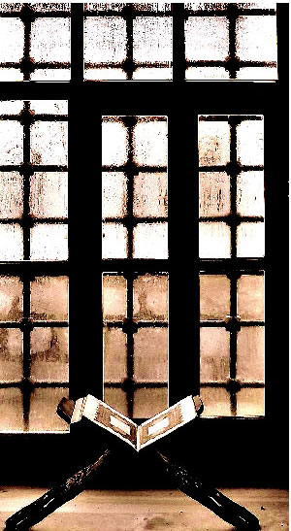
2. KUR’AN-I KERİM VE MEALİNİ OKUYALIM:
Hayat rehberimiz kuranın insanlar için doğru yolu gösteren hidayet rehberi aynı zamanda hayat kaynağımızdır. Peygamberimiz şöyle buyurmaktadır.
اقْرَؤُا القُرْآنَ فإِنَّهُ يَأْتي يَوْم القيامةِ شَفِيعاً لأصْحابِهِ
“Kur’an okuyunuz. Çünkü Kur’an, kıyamet gününde kendisini okuyanlara şefaatçi olarak gelecektir” (Riyazü’s-Salihin, Hadis No: 993)
Gönlümüzü, gecelerimizi, geleceğimizi ve geçmişlerimizi Kuran’ın nuruyla nurlandıralım.
Ölmüşlerimizin ruhlarını Yasinlerle, Tabarekeler ile, Amme suresiyle, en azından fatiha ve ihlas sürelerini okumak suretiyle ruhlarını şad edelim.
Evlerimizde kuranı anlamak için her akşam birkaç ayetin manasını okuyup anlamaya çalım.

Slide 54

3. SALÂTÜ-SELÂMLAR GETİRELİM:
Alemlere rahmet olarak gönderilen Sevgililer Sevgilisi Efendimiz Hz. Muhammed Mustafa (s.a.s.) salat ve selam olsun.
Her daim kendisine yapılan selama karşılık veren Sevgili Peygamberimize olan bağlılığımızı ve O’na olan sevgimizi, bu aylarda ve gecelerde, çokça salat ve selam getirmekle ifade edeceğiz.
إِنَّ اللَّهَ وَمَلَائِكَتَهُ يُصَلُّونَ عَلَى النَّبِيِّ يَا أَيُّهَا الَّذِينَ آمَنُوا صَلُّوا عَلَيْهِ وَسَلِّمُوا تَسْلِيماً
“Şüphesiz Allah ve melekleri Peygamber’e salât ediyorlar. Ey iman edenler! Siz de ona salât edin, selam edin.”

Slide 55
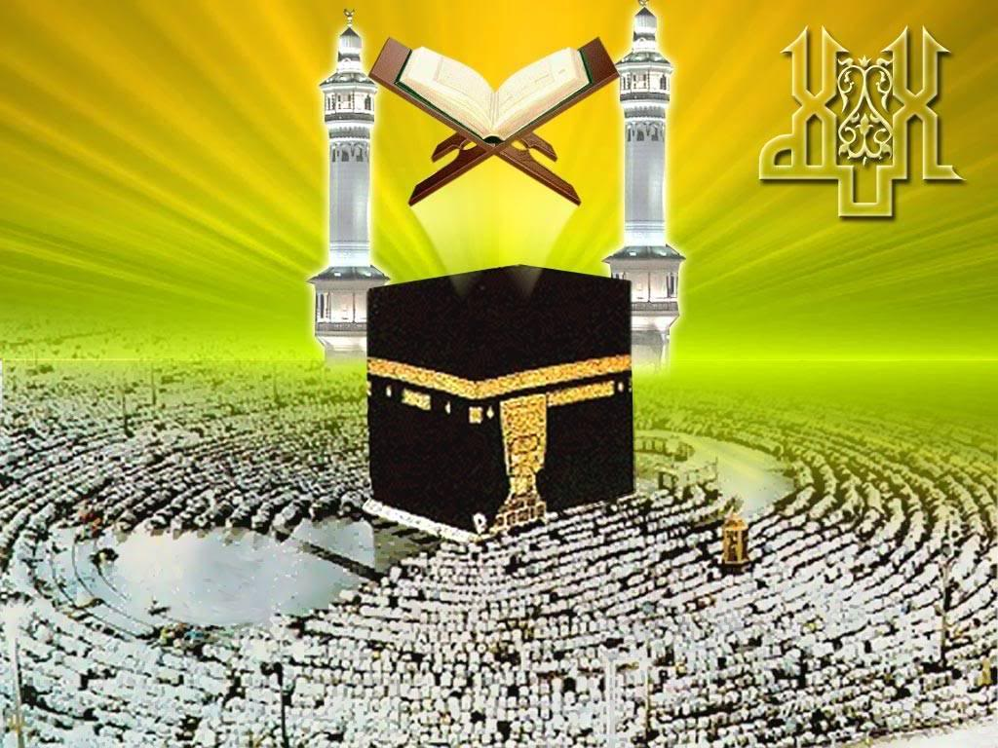
“Essalâtü vesselâmu aleyke Yâ Rasûlallâh”
“Allahumme salli ala Muhammedin ve ala ali Muhammed”
“Allahumme salli ala seyyidina Muhammedin ve ala alihi ve sahbihi ve sellim”
“Elfü elfi salatin ve elfü elfi selamin aleyke Ya Resulallah, Elfü elfi salatin ve elfü elfi selamün aleyke Ya Habiballah, Elfü elfi salatin ve elfü elfi selamin aleyke ya Seyyidel Evveline Vel Ahirin”

Slide 56
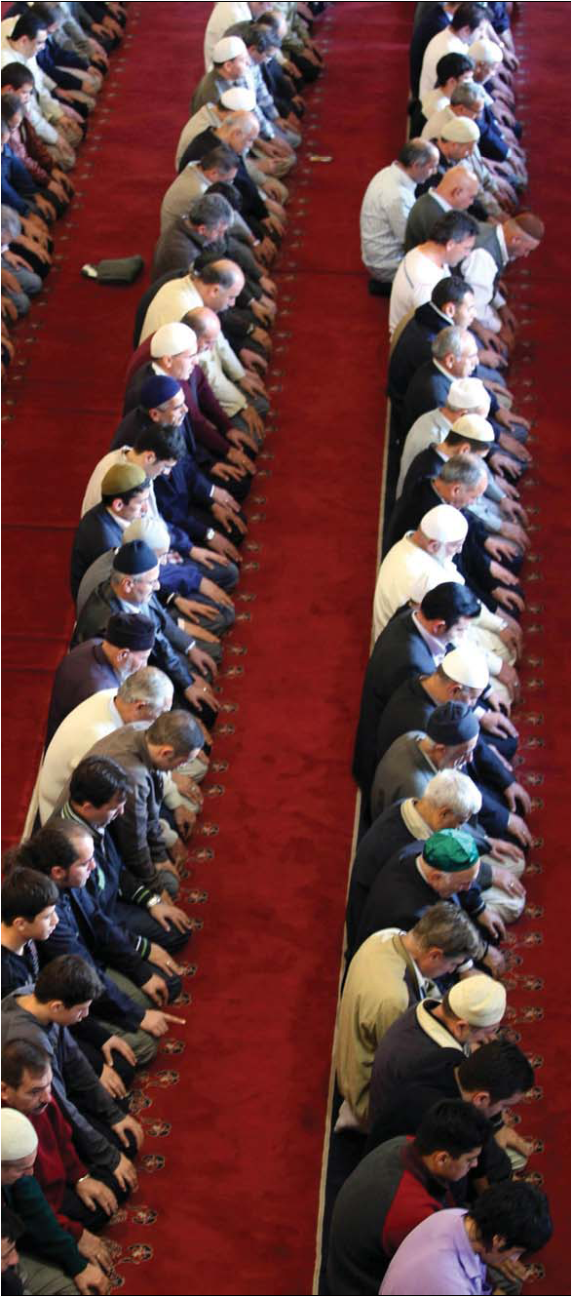
4. NAMAZLARIMIZI VAKTİNDE VE CEMAATLE KILALIM
KAZA VEYA NAFİLE NAMAZLARA DEVAM EDELİM
Bu aylarda ve Kandil Gecelerinde en az beş vakit (bir günlük) geçmiş namazlardan kaza edelim. Üzerimizde kaza borcu yok ise nafile namaz kılalım mübarek zamanları ibadetle ihya etmiş, değerlendirmiş oluruz. Efendimiz (s.a.v.) bir hadîs-i şeriflerinde şöyle buyurur:
مَنْ صَلّى صَلاةَ الْعَشَاءِ في جَمَاعَةٍ فَكأنَّمَا قَامَ نِصْفَ اللَّيْلِ، وَمَنْ صَلّى الصُّبْحَ في جَمَاعَةٍ فَكَأنَّمَا قَامَ اللَّيْلَ كُلَّهُ
"Kim yatsı namazını cemaatle kılarsa sanki gecenin yarısını ihya etmiş gibidir. Kim de sabahı da cemaatle kılmışsa gecenin tamamını ihya etmiş gibidir." [Müslim, Mesacid 260, (5656)

Slide 57
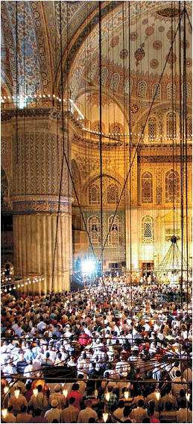
5. ALLAHI BOL BOL ZİKREDELİM:
Zikir kışa dönmüş kalplerimizi bahara çevirir. Zikir ölmüş ruhlara hayat verir.
Bu zamanlarda zikir bizlere güzellikler katacaktır. Tatmin olmayan kalbimizi tatmin edecektir.
اَلَّذٖينَ يَذْكُرُونَ اللّٰهَ قِيَامًا وَقُعُودًا وَعَلٰى جُنُوبِهِمْ وَيَتَفَكَّرُونَ فٖى خَلْقِ السَّمٰوَاتِ وَالْاَرْضِ رَبَّنَا مَا خَلَقْتَ هٰذَا بَاطِلًا سُبْحَانَكَ فَقِنَا عَذَابَ النَّارِ
“Onlar, ayakta dururken, otururken, yanları üzerine yatarken (her vakit) Allah'ı anarlar, göklerin ve yerin yaratılışı hakkında derin derin düşünürler (ve şöyle derler:) Rabbimiz! Sen bunu boşuna yaratmadın. Seni tesbih ederiz. Bizi cehennem azabından koru!” (NİSA suresi 142. ayet)
اَلَّذٖينَ اٰمَنُوا وَتَطْمَئِنُّ قُلُوبُهُمْ بِذِكْرِ اللّٰهِ اَلَا بِذِكْرِ اللّٰهِ تَطْمَئِنُّ الْقُلُوبُ
“Bunlar, iman edenler ve gönülleri Allah'ın zikriyle sükûnete erenlerdir. Bilesiniz ki, kalpler ancak Allah'ı anmakla huzur bulur.” (HİCR suresi 6. ayet)

Slide 58
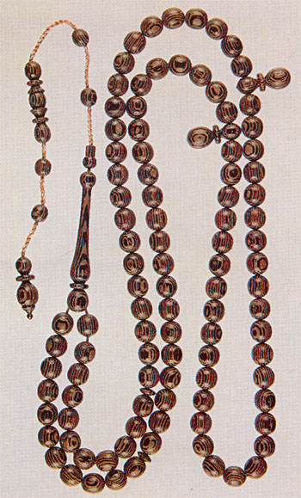
رِجَالٌ لَا تُلْهٖيهِمْ تِجَارَةٌ وَلَا بَيْعٌ عَنْ ذِكْرِ اللّٰهِ وَاِقَامِ الصَّلٰوةِ وَاٖيتَاءِ الزَّكٰوةِ يَخَافُونَ يَوْمًا تَتَقَلَّبُ فٖيهِ الْقُلُوبُ وَالْاَبْصَارُ
“Onlar, ne ticaret ne de alış-verişin kendilerini Allah'ı anmaktan, namaz kılmaktan ve zekât vermekten alıkoyamadığı insanlardır. Onlar, kalplerin ve gözlerin allak bullak olduğu bir günden korkarlar.” (FURKÂN 18. ayet)
اُتْلُ مَا اُوحِىَ اِلَيْكَ مِنَ الْكِتَابِ وَاَقِمِ الصَّلٰوةَ اِنَّ الصَّلٰوةَ تَنْهٰى عَنِ الْفَحْشَاءِ وَالْمُنْكَرِ وَلَذِكْرُ اللّٰهِ اَكْبَرُ وَاللّٰهُ يَعْلَمُ مَا تَصْنَعُونَ
“(Resûlüm!) Sana vahyedilen Kitab'ı oku ve namazı kıl. Muhakkak ki, namaz, hayâsızlıktan ve kötülükten alıkoyar. Allah'ı anmak elbette (ibadetlerin) en büyüğüdür. Allah yaptıklarınızı bilir.” (AHZÂB 21)
اَفَمَنْ شَرَحَ اللّٰهُ صَدْرَهُ لِلْاِسْلَامِ فَهُوَ عَلٰى نُورٍ مِنْ رَبِّهٖ فَوَيْلٌ لِلْقَاسِيَةِ قُلُوبُهُمْ مِنْ ذِكْرِ اللّٰهِ اُولٰئِكَ فٖى ضَلَالٍ مُبٖينٍ
“Allah kimin gönlünü İslâm'a açmışsa o, Rabbinden bir nûr üzerinde değil midir? Allah'ı anmak hususunda kalpleri katılaşmış olanlara yazıklar olsun! İşte bunlar apaçık bir sapıklık içindedirler.” (ZÜMER 23.)

Slide 59
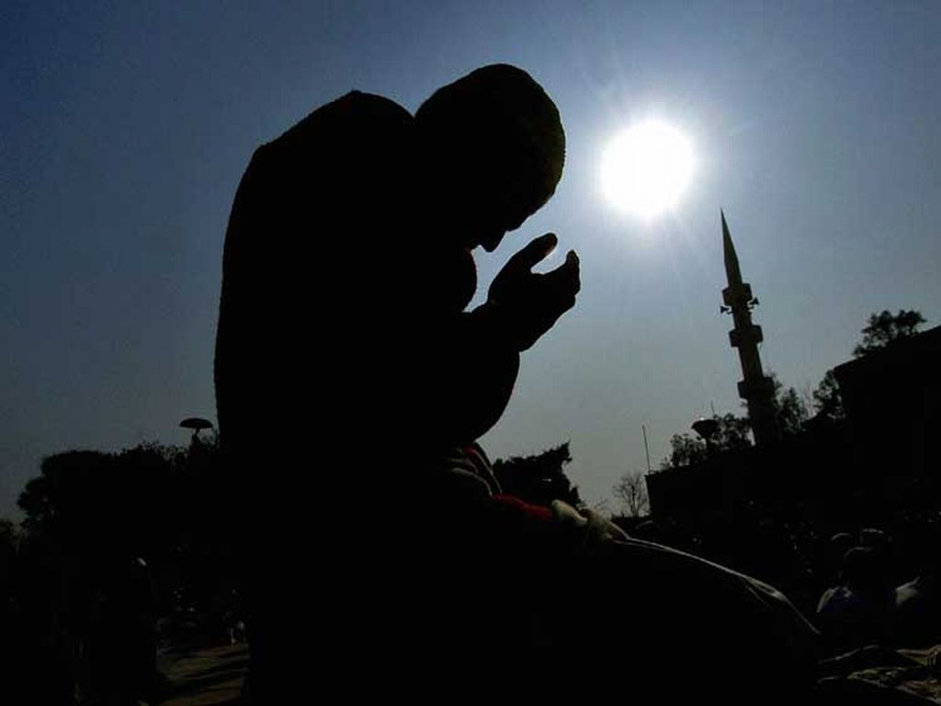
6. ALLAH’A ÇOKCA DUA EDELİM
قُلْ مَا يَعْبَأُ بِكُمْ رَبِّي لَوْلَا دُعَاؤُكُمْ فَقَدْ كَذَّبْتُمْ فَسَوْفَ يَكُونُ لِزَامًا
De ki: "Sizin duanız olmasaydı Rabbim size değer verir miydi? Fakat siz gerçekten yalanladınız; artık (bunun azabı da) kaçınılmaz olacaktır." (Furkan, 25/77)
وَقَالَ رَبُّكُمُ ادْعُونٖى اَسْتَجِبْ لَكُمْ اِنَّ الَّذٖينَ يَسْتَكْبِرُونَ عَنْ عِبَادَتٖى سَيَدْخُلُونَ جَهَنَّمَ دَاخِرٖينَ
“Rabbiniz şöyle buyurdu: Bana dua edin, kabul edeyim. Çünkü bana ibadeti bırakıp büyüklük taslayanlar aşağılanarak cehenneme gireceklerdir” (Mü’min, 40/60).

Slide 60
اَلدُّعَاءُ هُوَ الْعِبَادَةُ
“Dua ibadetin (Özü) ta kendisidir.”
(Tirmizî, De’avât, 2; bk. İbn Mâce, Dua, 1; Ebû Davut, Salât, 358)
اَلدُّعَاءُ مِفْتَاحُ الرَّحْمَةِ
“Dua, rahmet (kapılarını açan) bir anahtardır.”
(Tirmizî, Da’avât, 1, No: 3371. V, 456.)
لَيْسَ شَيْءٌ أَكْرَمَ عَلٰى اللّٰهِ مِنَ الدُّعَاءِ
“Allah’a duadan daha değerli bir şey yoktur.”
(İbn Hıbbân, Ed’ıye, No: 870; Ahmed, II, 362; Tirmizî, De’avât, 1; İbn Mâce, Dua, 1)
“Recep ayının ilk Cuma gecesi, Şabanın onbeşinci gecesi, Ramazanve Kurban bayramı geceleri yapılan dualar Redolunmaz, kabul edilirler” (Suyuti,Feth’ul-Kebir,c.2,92)

Slide 61
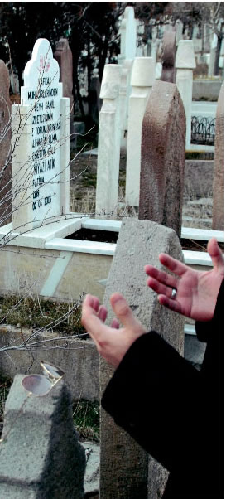
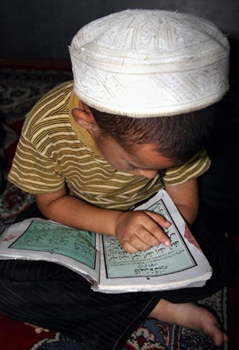
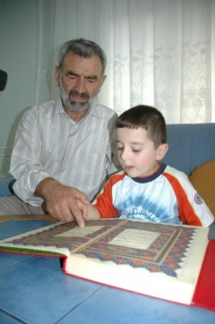
7. HAYATIMIZIN MUHASEBESİNİ YAPALIM
Ömrümüzün muhasebesini yapalım. Bundan sonra iyi bir Mü’min olmaya, düzenli namaz kılmaya, günahlardan sakınmaya Rabbimize söz verelim. Kurana karşı tavrımızı sorgulayalım ve belirleyelim.
Kuran bizden razı mı?
Kuran yarın kıyamette bize şefaat edecek mi?
Yoksa bizden şikayet mi edecek?
Kuran hayatımızın neresinde, Kuran okuyor muyuz?
Peygamberi ne kadar tanıyoruz?
Sünnetlere uygun ibadet ediyor muyuz?
Kuran nidalarıyla evimizi süslüyor muyuz?
Allah’ı, Peygamberimizi, Kuran-ı Kerim’i çoluk çocuğumuza öğretiyor muyuz?
Kuran için hangi hizmette bulunduk, hangi adımları attık
Kuranın kaç ayetini yada Kaç suresini ezbere/ manasını biliyoruz?
Çocuklarımıza hangi surelerini ezberlettik?
Kuran öğrenmelerini teşvik ettik mi, ne hediye aldık?

Slide 62
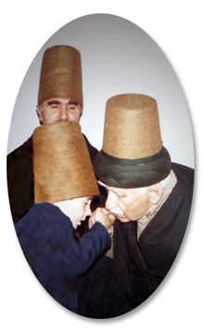
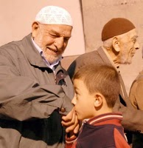
8. ZİYARETLEŞME VE HASTALARI ZİYARET EDELİM
Anne ve babalarımızın hayatta ve yanımızda ise ellerini öpmeli, onların hayır dualarını almalı, uzakta iseler bir telefon açmak suretiyle bu feyizli gecelerde ve zamanlarda kendilerini memnun etmeye çaba göstermeli, dualarıyla hayatımızı güzelleştirmeliyiz.
وَقَضٰى رَبُّكَ اَلَّا تَعْبُدُوا اِلَّا اِيَّاهُ وَبِالْوَالِدَيْنِ اِحْسَانًا اِمَّا يَبْلُغَنَّ عِنْدَكَ الْكِبَرَ اَحَدُهُمَا اَوْ كِلَاهُمَا فَلَا تَقُلْ لَهُمَا اُفٍّ وَلَا تَنْهَرْهُمَا وَقُلْ لَهُمَا قَوْلًا كَرٖيمًا
“Rabbin sadece kendisine ibadet etmenizi, anne-babanıza da iyi davranmanızı kesin bir şekilde emretti. Onlardan biri veya her ikisi sizin yanınızda yaşlanırsa kendilerine “öf” bile deme; onları azarlama ikisine de güzel söz söyle.
وَاخْفِضْ لَهُمَا جَنَاحَ الذُّلِّ مِنَ الرَّحْمَةِ وَقُلْ رَبِّ ارْحَمْهُمَا كَمَا رَبَّيَانٖى صَغٖيرًا
Onları esirgeyerek alçakgönüllülükle üzerlerine kanat ger ve. ”Rabbim, küçüklüğümde onlar beni nasıl yetiştirmişlerse, şimdi de sen onlara (öyle) rahmet et” diyerek dua et”

Slide 63
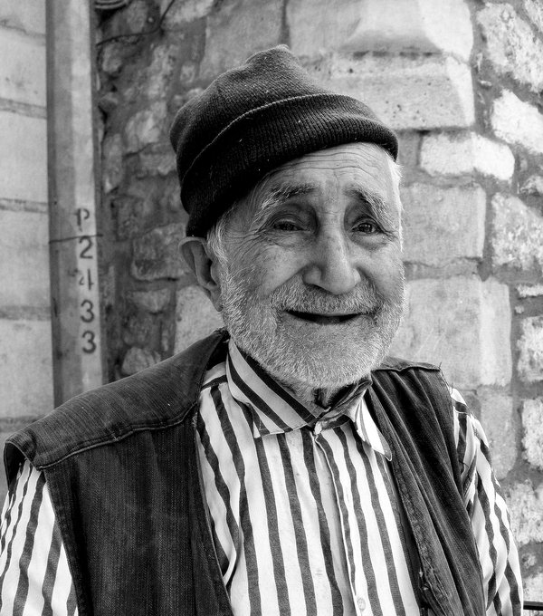
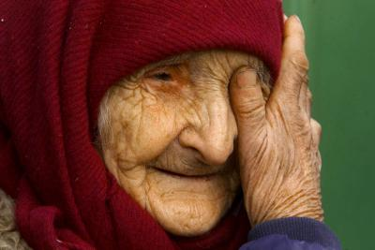
Ana-babamızdan başka, yakın ve uzak akrabalarımızı, komşularımızı özelliklede fakir insanlarımızı unutmamalıyız.
المُسْلِمُ أَخُو المُسْلِمِ ، لا يظْلِمُه ، ولا يُسْلِمهُ ، منْ كَانَ فِي حَاجَةِ أَخِيهِ كَانَ اللَّهُ فِي حاجتِهِ ، ومَنْ فَرَّج عنْ مُسْلِمٍ كُرْبةً فَرَّجَ اللَّهُ عنْهُ بِهَا كُرْبَةً مِنْ كُرَبِ يوْمَ الْقِيامَةِ ، ومَنْ ستر مُسْلِماً سَتَرهُ اللَّهُ يَوْم الْقِيَامَةِ
“Müslüman, Müslüman’ın kardeşidir. Ona zulmetmez, haksızlık yapmaz, onu düşmana teslim etmez. Müslüman kardeşinin ihtiyacını gideren kimsenin Allah da ihtiyacını giderir. Kim bir Müslüman’dan bir sıkıntıyı giderirse, Allah Teâlâ o kimsenin kıyamet günündeki sıkıntılarından birini giderir. Kim bir Müslüman’ın ayıp ve kusurunu örterse, Allah Teâlâ da o kimsenin ayıp ve kusurunu örter.”

Slide 64
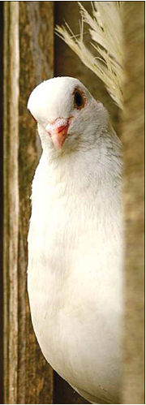
9. VARSA KÜSLERİ BARIŞTIRALIM
İslam Dini Müslümanların birbirleri arasında üç günden fazla küs kalmayı meşru görmemiş, hatta bu husus haram kılınmıştır.
Hepimiz insanız, hepimizin hataları olmaktadır. Yüce Rabbimiz merhamet sahibidir ve merhamet edenleri sevmektedir.
Bu sebeple, nefsanî arzularımızın esiri olmadan eşimize, çocuklarımıza, akrabalarımıza, komşularımıza ve beraber yaşadığımız insanlara karşı bir gönül kırıklığımız varsa bu mübarek geceler ve zamanlar en önemli ve kalplerin yumuşadığı anlardır.
إِنَّمَا الْمُؤْمِنُونَ إِخْوَةٌ فَأَصْلِحُوا بَيْنَ أَخَوَيْكُمْ وَاتَّقُوا اللَّهَ لَعَلَّكُمْ تُرْحَمُونَ
“Mü’minler ancak kardeştirler. Öyleyse kardeşlerinizin arasını düzeltin. Allah’a karşı gelmekten sakının ki size merhamet edilsin.”

Slide 65
ÜÇ AYLARI GEREĞİ GİBİ DEĞERLENDİRMEK İÇİN
Tövbe Ve İstiğfarı Çokça Yapalım
Nafile Oruçlar Tutalım
Kur’an-I Kerim Ve Mealini Okuyalım
Namaz dua ve surelerini okuyuşumuzu (hocadan, cd, bilgisayar vb yararlanarak ) düzeltelim
Peygamberimizin Hayatını Ve Hadislerini Okuyalım
Peygamberimize Her Fırsatta Salâtü-Selâm Getirelim
İlmihal Kitabı Okuyup Eksik Bilgilerimizi Giderelim
Namazlarımızı Camilerde Cemaatle Kılmaya Çalışalım
Kaza Veya Nafile Namaz Kılalım
Allah’ı Bol Bol Zikredelim

Slide 66
Kendimize, Aile Efradımıza ve Ümmeti Muhammed’e Dua Edelim
Hayatımızın Muhasebesini Her Gece Yatmadan Yapalım
Aile Büyüklerimizi, Hastalarımızı, Akrabalarımızı ve Kabirleri Ziyaret Edelim
Çevremizde Küsler Varsa Barıştırmaya Çalışalım
Hayır Ve Hasenatımızı Çoğaltma Gayretinde Olalım
Çocuklara Hediyeler Verelim Ve Onları Camiye Getirip Manevi Hazzı Onlara Tattıralım

Slide 67
Bu aylar ve geceler rahmet iklimine açılma zamanlarıdır. Bu aylar ve geceler arınma mevsimleridir.
Bu aylar ve geceler bağışlanma umudumuzdur. Bu aylar ve geceler, bedenini ve ruhunu uyanık bırakanlara ikramların bollaştığı anlardır.
Bu aylar ve geceler Muhsinlere ihsanların ulaştırıldığı bereket dilimleridir.
Bu ay ve gecelerde ellerimizi semaya gönlümüzü Mevla’ya açalım.

Slide 68
Bu ay ve gecelerde günahlardan ve günaha götürebilecek şeylerden olabildiğince kaçmaya çalışalım.
Bu ay ve gecelerde en güzel kelimeleri söylemeye, dualarla niyazda bulunmaya, Kuran okumaya, Salat-u Selamlar getirmeye gayret gösterelim.
Bu ay ve geceler birlik ve beraberliğimizin, kardeşliğimizin en ulvi seviyeye çıktığı mübarek ay ve gecelerdir.
Kandil Gecelerini ve Üç aylar ihya etmek, gönlümüzü ihya etmektir.

Slide 69
Allah Kıymetli Zaman Ve Mekanlar Var Etmiştir
Kıymetli Zamanlar
Üç Aylar
Kandiller
Kıymetli Mekanlar
Kabe Harem-i Şerif
Recep
Şaban
Ramazan
Mevlid Kandili
Reğaib Kandili
Miraç Kandili
Berat Kandili
Kadir Gecesi
Mescidi Nebevi
Mescidi Aksa
Bayramlar Ve Geceleri
Cuma Geceleri
Camiler

Slide 70
Cevahir varken Pul neye yarar,
Gayesini bilmeyen Kul neye yarar,
Herkes tutmuş bir yol gidiyor,
Ona gitmeyen yol neye yarar.....
CUMANIZ MUBAREK OLSUN !
EL-FATİHA

